Slide 1
NUQTANING
ORTOGONAL PROEKSIYALARI
URISHEV ADHAMJON ERGASHALIYEVICH
93.5725069

Slide 2
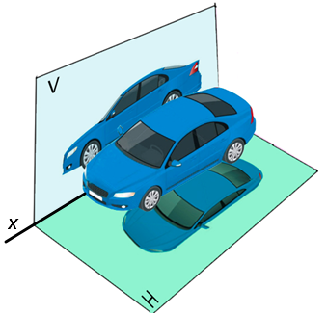
Monj chizmasida nuqtaning ortogonal proyeksiyalari
Biror buyumning tasviriga qarab uni o‘qilishini ikkita o‘zaro parallel bo‘lmagan proyeksiyalar tekisligiga proyeksiyalash orqali ta’minlash mumkin.
Proyeksiyalar tekisliklarini o‘zaro perpendikulyar vaziyatda tanlab olinishi buyum tasvirini o‘qilishini osonlashtiradi.
O‘zaro perpendikulyar bo‘lgan ikki tekislik bir–biri bilan kesishib fazoni to‘rt qismga – kvadrantlarga (choraklarga) bo‘ladi. Fazoda gorizontal vaziyatda joylashgan H tekislik gorizontal proyeksiyalar tekisligi, vertikal joylashgan V tekislik frontal proyeksiyalar tekisligi deb ataladi. H va V proyeksiyalar tekisliklari o‘zaro perpendikulyar bo‘lib, ularning kesishgan x chizig‘i proyeksiyalar o‘qi deyiladi. Bunda H va V tekisliklar proyeksiyalar sistemasini hosil qiladi.
Proyeksiyalar tekisliklari sistemasining bunday fazoviy modelida turli geometrik shakllar, shuningdek, detallar, mashina va inshootlarni joylashtirib, so‘ngra ularning chizmalarini yasash katta noqulayliklar tug‘diradi va zaruriyati ham bo‘lmaydi.

Slide 3
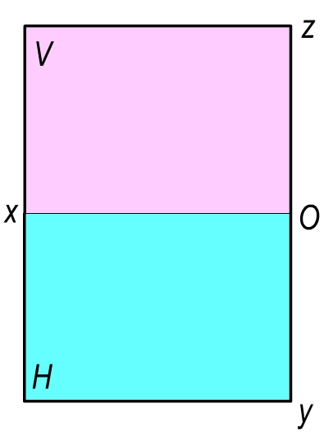
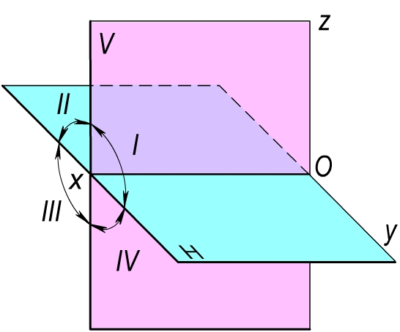
Nuqtaning choraklarda joylashuvi
Buyumlarning chizmalarini bajarishda ularning bir tekislikka joylashtirilgan (jipslashtirilgan) tekis tasvirlaridan foydalaniladi. Shu maqsadda V proyeksiyalar tekisligi qo‘zg‘almasdan, H gorizontal proyeksiyalar tekisligini x proyeksiyalar o‘qi atrofida 90º ga aylantirib, V tekislik bilan ustma–ust tushirib jipslashtiriladi. Natijada, H va V tekisliklarda bajarilgan barcha yasashlar asosiy chizma tekisligi sifatida qabul qilingan V frontal proyeksiyalar tekisligiga joylashtiriladi. Bunda nuqta yoki geometrik shaklning bitta tekislikda joylashtirilgan ikki – gorizontal va frontal tasvirlari –tekis chizma yoki kompleks chizma – epyur hosil qilinadi. Bu usulni birinchi marta fransuz geometri Gaspar Monj (1746-1818) tavsiya etgan. Shuning uchun bu tekis chizmani Monj chizmasi deb ham yuritiladi.

Slide 4
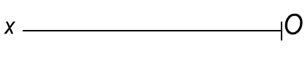
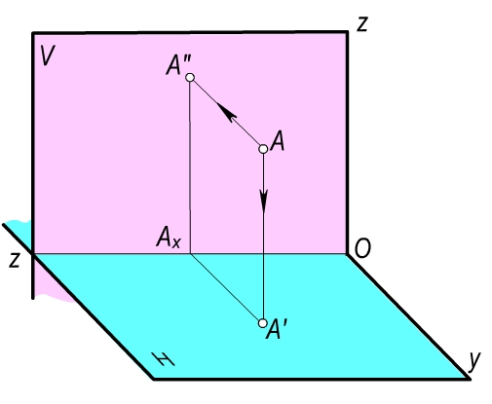

Amalda geometrik shakllarning to‘g‘ri burchakli proyeksiyalarini yasashda asosan proyeksiyalar o‘qlaridan foydalaniladi. Shuning uchun chizmada proyeksiyalar tekisliklarining konturini tasvirlash shart emas.
Ma’lumki, barcha buyumlar nuqtalar to‘plamidan tashkil topgan. Shuning uchun proyeksiyalashni nuqtadan boshlash maqsadga muvofiq bo‘ladi.
Birinchi chorakda joylashgan nuqtaning chizmasi. Fazodagi A nuqta birinchni chorakda joylashgan bo‘lsin. Uning H va V tekisliklardagi proyeksiyalarini yasash uchun bu nuqtadan mazkur tekisliklarga perpendikulyarlar o‘tkazamiz va ularning bu tekisliklar bilan kesishish nuqtalarini aniqlaymiz. Faraz qilaylik, A nuqtadan H tekislikka tushirilgan perpendikulyarning asosi A′ bo‘lsin. A nuqtadan V tekislikka tushirilgan perpendikulyarning asosi A″ ni aniqlash uchun A′ dan x o‘qiga perpendikulyar o‘tkazamiz va Ax nuqtani aniqlaymiz. V tekislikka tushirilgan perpendikulyarlar bilan x o‘qidagi Ax nuqtadan o‘tkazilgan perpendikulyar bilan kesishtirib A″ nuqtasini topamiz.

Slide 5
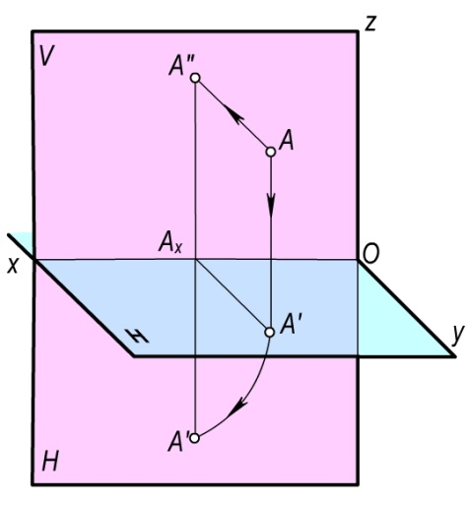
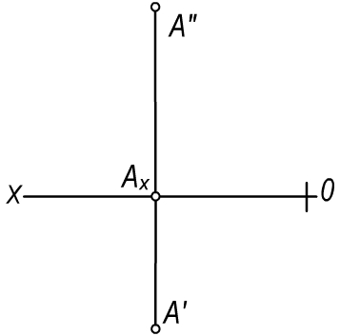
A nuqtadan H va V tekisliklarga o‘tkazilgan perpendikulyarlarning A′ va A″ asoslari A nuqtaning to‘g‘ri burchakli proyeksiyalari deb yuritiladi. Bu yerda A′ – A nuqtaning gorizontal proyeksiyasi, A″ – uning frontal proyeksiyasi deb ataladi va A(A′,A″) ko‘rinishda yoziladi. Shakldagi AA′ va AA″ chiziqlar proyeksiyalovchi nurlar yoki proyeksiyalovchi chiziqlar deyiladi.
A nuqtaning chizmasini tuzish uchun tekisliklarning fazoviy modelini yuqorida qayd qilingan qoidaga muvofiq V tekislikka jipslashtiramiz. Bunda A nuqtaning A″ frontal proyeksiyasi V tekislikda bo‘lgani uchun uning vaziyati o‘zgarmay qoladi.
Gorizontal A′ proyeksiyasi H tekislik bilan x o‘qi atrofida 90º ga buriladi va V tekislikning davomida jipslashadi. Natijada, A nuqtaning A′ gorizontal hamda A″ frontal proyeksiyalari x o‘qiga perpendikulyar bo‘lgan bitta chiziqda joylashadi. Bunda A′A″⊥x bo‘lib, uni proyeksiyalarni bog‘lovchi chiziq deb yuritiladi.

Slide 6
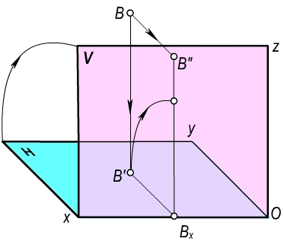
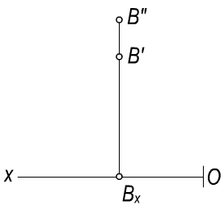
Ikkinchi chorakda joylashgan nuqtaning chizmasi.
Fazodagi biror B nuqta II-chorakda joylashgan bo‘lsin. Uning proyeksiyalarini yasash uchun bu nuqtadan H va V tekisliklarga perpendikulyarlar o‘tkazamiz. Bu perpendikulyarlarning proyeksiyalar tekisliklari bilan kesishgan B′ va B″ asoslari B nuqtaning gorizontal va frontal proyeksiyalari bo‘ladi. B nuqtaning chizmasini tuzish uchun H tekislikni rasmda ko‘rsatilganidek V tekislikka jipslashtiramiz. Bunda B nuqtaning B″ frontal proyeksiyasining vaziyati o‘zgarmay qoladi. Uning H tekislikdagi B′ gorizontal proyeksiyasi esa V tekislikning yuqori qismi bilan jipslashadi va x o‘qiga perpendikulyar bo‘lgan B″Bx proyeksiyalarni bog‘lovchi chiziqda bo‘ladi.
Fazoning II choragida joylashgan har qanday nuqtaning gorizontal va frontal proyeksiyalari x o‘qiga perpendikulyar bo‘lgan bitta proyeksion bog‘lovchi chiziqda va x o‘qining yuqorisida joylashadi.

Slide 7
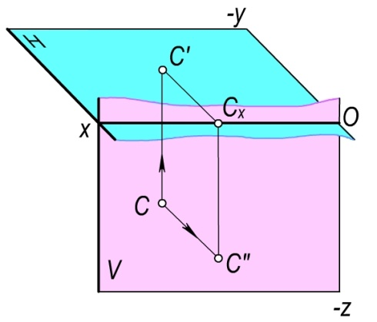
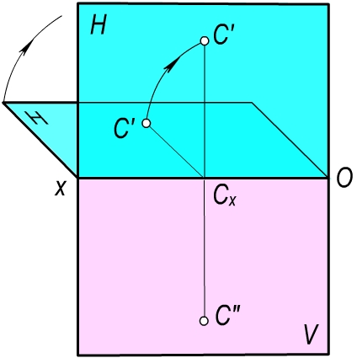
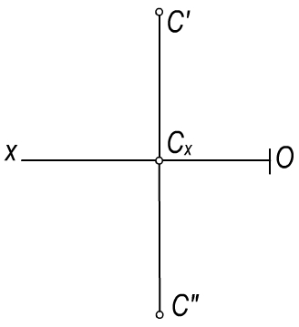
Uchinchi chorakda joylashgan nuqtaning chizmasi.
Fazodagi biror C nuqta III chorakda joylashgan bo‘lsin (2.10–rasm). Bu nuqtaning gorizontal va frontal proyeksiyalarini yasash uchun H va V tekisliklarga perpendikulyar tushiramiz. Bu perpendikulyarlarning H va V tekisliklardagi C′ va C″ asoslari C nuqtaning gorizontal va frontal proyeksiyalari bo‘ladi. Nuqtaning chizmasini yasash uchun H tekislikni V tekislikning davomida jipslashtiramiz (2.11–rasm). Bunda C nuqtaning C′ frontal proyeksiyasi V tekislikda bo‘lgani uchun o‘z vaziyatini o‘zgartirmaydi. Uning C′ gorizontal proyeksiyasi esa H tekislik bilan birga V tekislikning yuqori qismida jipslashadi va 2.12–rasmda ko‘rsatilgan vaziyatni egallaydi.
Fazoning III choragida joylashgan har qanday nuqtaning gorizontal proyeksiyasi x o‘qining yuqorisida, frontal proyeksiyasi esa uning ostida, x o‘qiga perpendikulyar bo‘lgan bitta proyeksiyalarni bog‘lovchi chiziqda yotadi.

Slide 8
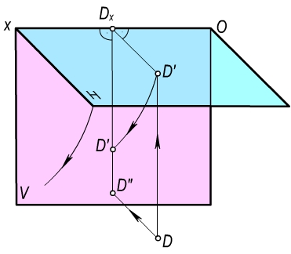
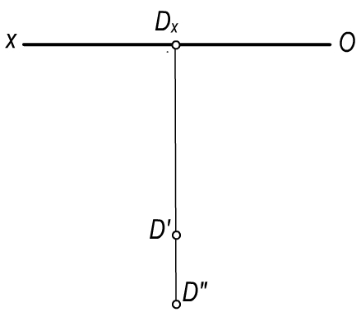
To‘rtinchi chorakda joylashgan nuqtaning chizmasi.
Fazodagi biror D nuqta fazoda IV chorakda joylashgan bo‘lsin. Uning H va V tekisliklardagi proyeksiyalarini yasash uchun D nuqtadan bu tekisliklarga perpendikulyar o‘tkazamiz.
Perpendikulyarlarning H va V tekisliklar bilan kesishgan D′ va D″ asoslari D nuqtaning gorizontal va frontal proyeksiyalari bo‘ladi.
D nuqtaning chizmasini tuzish uchun H tekislikni x o‘qi atrofida 90° ga aylantiramiz va V tekislik davomi bilan jipslashtiramiz. Bunda D nuqtaning D″ frontal proyeksiyasining vaziyati o‘zgarmaydi. Gorizontal D′ proyeksiyasi esa H tekislik bilan harakatlanib, x o‘qiga perpendikulyar bo‘lgan, D″ nuqta bilan bitta proyeksiyalarni bog‘lovchi chiziqda yotadi.
Fazoning IV choragida joylashgan har qanday nuqtaning gorizontal va frontal proyeksiyalari x o‘qiga perpendikulyar bo‘lgan bitta proyeksion bog‘lovchi chiziqda va x o‘qining ostida bo‘ladi.

Slide 9
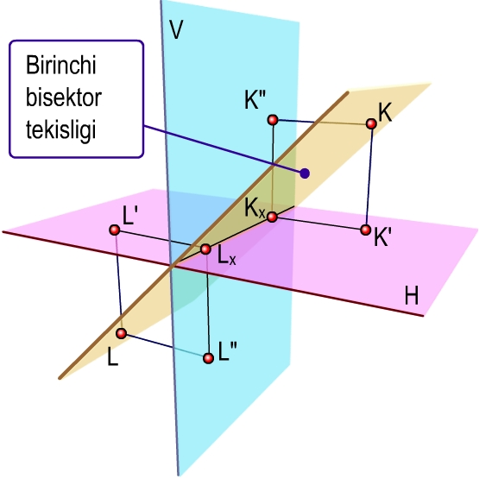
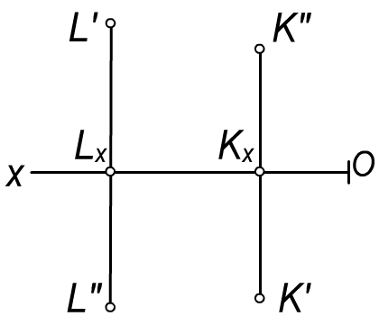
Bissektor tekisliklarda joylashgan nuqtalarning chizmalari.
Fazoning birinchi va uchinchi choraklarini teng ikkiga bo‘luvchi tekislik birinchi bissektor tekisligi, shuningdek, ikkinchi va to‘rtinchi choraklarini teng ikkiga bo‘luvchi tekislik ikkinchi bissektor tekisligi deb ataladi.
Agar fazodagi nuqta proyeksiyalar tekisliklaridan teng uzoqlikda joylashlashgan bo‘lsa, bunday nuqta bissektor tekisliklarga tegishli bo‘ladi. Rasmda birinchi bissektor tekislikda joylashgan K va L nuqtalarning, fazodagi vaziyati va epyuri ko‘rsatilgan. Chizmada birinchi bissektor tekislikda joylashgan K va L nuqtalarning proyeksiyalari (K′, K″ va L′, L″) x o‘qidan baravar uzoqlikda joylashadi.

Slide 10
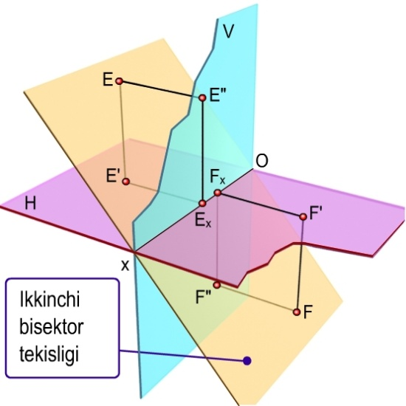
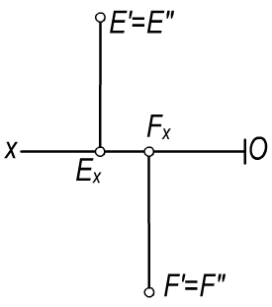

Ikkinchi bissektor tekislikda joylashgan E va F nuqtalarning proyeksiyalari (E′, E″ va F′, F″) chizmada ustma–ust tushadi.

Slide 11
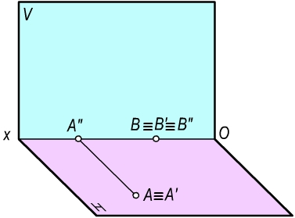
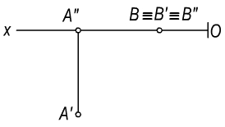
2.3.6. Proyeksiyalar tekisligida va koordinatlar o‘qida joylashgan nuqtalarning chizmalari.
Fazoda biror nuqta proyeksiyalar tekisligida yoki proyeksiyalar o‘qida joylashishi mumkin. Masalan, A∈H bo‘lsin. Bunda A nuqtaning gorizontal proyeksiyasi A′ nuqtaning o‘ziga (A≡A′), frontal proyeksiyasi A″ esa x o‘qiga proyeksiyalanadi. Shuningdek, nuqta x proyeksiyalar o‘qida ham joylashishi mumkin. Masalan, B∈x bo‘lsa, bu nuqtaning B′ gorizontal va B″ frontal proyeksiyalari shu B nuqtaning o‘ziga proyeksiyalanadi, ya’ni B′≡B″≡B bo‘ladi.

Slide 12
Turli choraklarda joylashgan nuqtalarni H va V proyeksiyalar tekisliklariga proyeksiyalash va ularning chizmalari bo’yicha xulosalar:
1. Nuqtaning fazodagi vaziyatini uning ikki ortogonal proyeksiyasi to‘la aniqlaydi.
2. Fazodagi har qanday nuqtaning gorizontal va frontal proyeksiyalari x o‘qiga perpendikulyar bo‘lgan bir bog‘lovchi chiziqda joylashadi.
3. Fazodagi har qanday nuqtaning H va V proyeksiyalar tekisliklaridan uzoqliklarini nuqta gorizontal va frontal proyeksiyalarining x o‘qigacha bo‘lgan masofalari aniqlaydi.

Slide 13
Nuqtaning oktantlarda joylashuvi
O‘zaro perpendikulyar bo‘lgan uchta proyeksiyalar tekisligi kesishib, fazoni 8 qismga – oktantlarga bo‘ladi. Ma’lumki, H tekislik – gorizontal proyeksiyalar tekisligi, V – frontal proyeksiyalar tekisligi deyiladi. Tasvirdagi W tekislik profil proyeksiyalar tekisligi deb ataladi. Uchchala proyeksiya tekisliklari o‘zaro perpendikulyar joylashgan bo‘ladi, ya’ni H⊥V⊥W. Buni H, V va W proyeksiya tekisliklari sistemasi deb yuritiladi.
Tekisliklarning o‘zaro kesishishi natijasida hosil bo‘lgan to‘g‘ri chiziqlar proyeksiya yoki koordinata o‘qlari deyiladi va x, y, z harflari bilan belgilanadi. Proyeksiyalar o‘qlarini tashkil qiluvchi x – abssissa o‘qi, y – ordinata o‘qi va z – applikata o‘qi deb ataladi.
Proyeksiya tekisligining o‘zaro kesishish nuqtasi 0 koordinatlar boshi deyiladi.
Bu sistemada musbat miqdor x o‘qi uchun 0 dan chapga, y o‘qi uchun kuzatuvchi tomonga va z o‘qi uchun yuqoriga qarab o’sib boradi. Bu o‘qlar uchun qarama–qarshi tomonlar manfiy miqdorlar yo‘nalishi bo‘lib hisoblanadi.

Slide 14
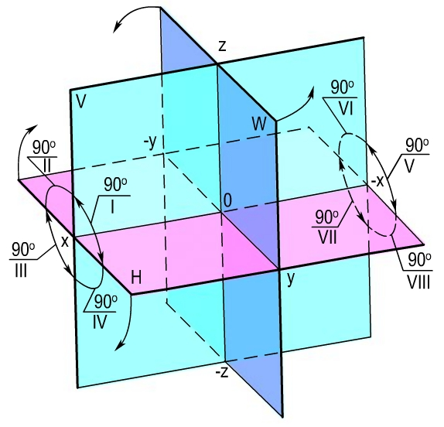
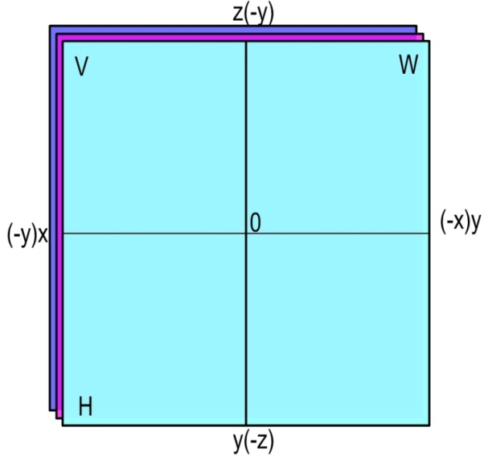
Proyeksiyalar tekisliklarida geometrik shakllarning ortogonal proyeksiyalarini yasashni osonlashtirish uchun, odatda, bu tekisliklarning bir tekislikka jipslashtirilgan tekis tasviridan foydalaniladi. Shu maqsadda H tekislikni x o‘qi atrofida 90° ga va W tekislikni z o‘qi atrofida 90° ga aylantirib, V tekislikka jipslashtiriladi. Bunda x va z proyeksiya o‘qlarining vaziyati o‘zgarmay qoladi. H tekislik V tekislikka jipslashtirilganda y o‘qining musbat yo‘nalishi z o‘qining manfiy yo‘nalishi bilan, y o‘qining manfiy yo‘nalishi esa z o‘qining musbat yo‘nalishi ustma–ust tushadi. Shuningdek, profil proyeksiyalar tekisligi W frontal proyeksiyalar tekisligi V bilan jipslashtirilganda y o‘qining musbat yo‘nalishi x o‘qining manfiy yo‘nalishi bilan, uning manfiy yo‘nalishi x o‘qining musbat yo‘nalishi bilan ustma–ust joylashadi.

Slide 15
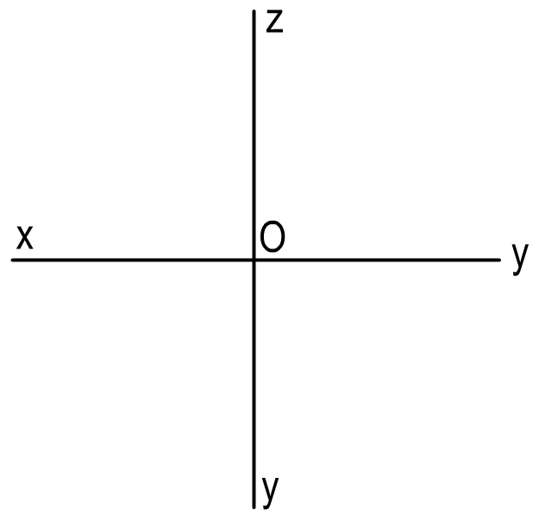
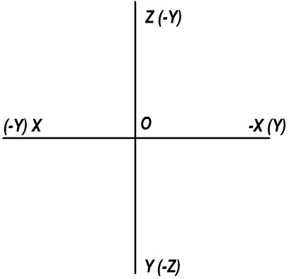
Geometrik shaklning ortogonal proyeksiyalari yasashda asosan H, V va W proyeksiyalar tekisliklari sistemasining koordinatalar o‘qlaridan foydalaniladi. Shuning uchun chizmada proyeksiyalar tekisliklarini tasvirlash shart emas. Shuningdek, tasvirni soddalashtirish uchun koordinata o‘qlarining manfiy yo‘nalishlarini chizmada hamma vaqt ham ko‘rsatilmaydi.

Slide 16
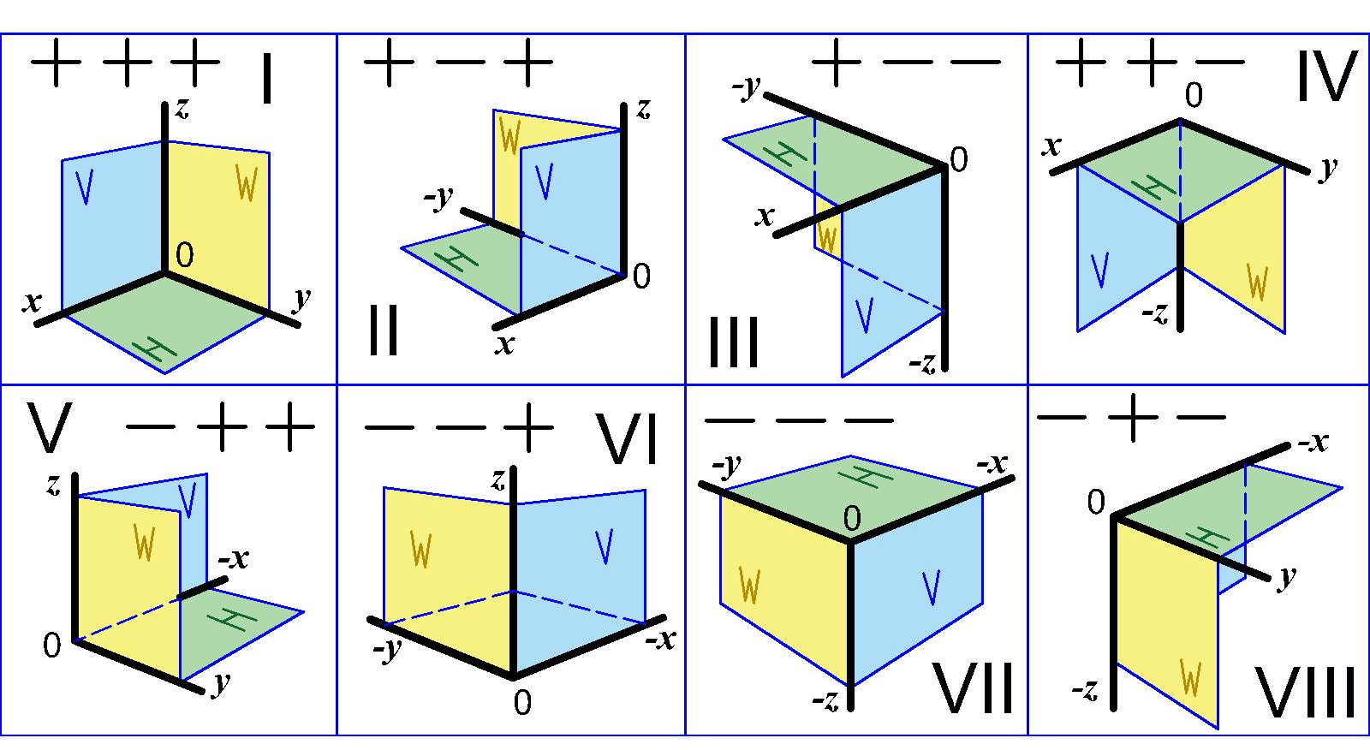
Koordinatalariga asosan nuqta fazoning ma’lum bir oktantida, yoki oktantlar chegarasida joylashgan bo‘ladi. Buni aniqlash uchun koordinata o‘qlarining yo‘nalishi ishoralaridan foydalaniladi. Agar koordinatalrdan biri 0 bo’lsa u ikki oktant cegarasida ya’ni proeksiya tekisligida bo’ladi va uninng ikki proeksiyasi proeksiya o’qlariga tushub qoladi. Ikkita koordinatasi 0 bo’lsa 4 ta oktant chegarasida bo’lib ikki proeksiyasi proeksiya o’qlaridan birida ustma-ust tushgan holda bo’ladi, va tushunarliki uchta koordinatasi 0 bo’lsa 8 ta oktant chegarasida bo’ladi.
Oktantlar | Koordinatalar
 | x | y | z
I | + | + | +
II | + | - | +
III | + | - | -
IV | + | + | -
V | - | + | +
VI | - | - | +
VII | - | - | -
VIII | - | + | -

Slide 17
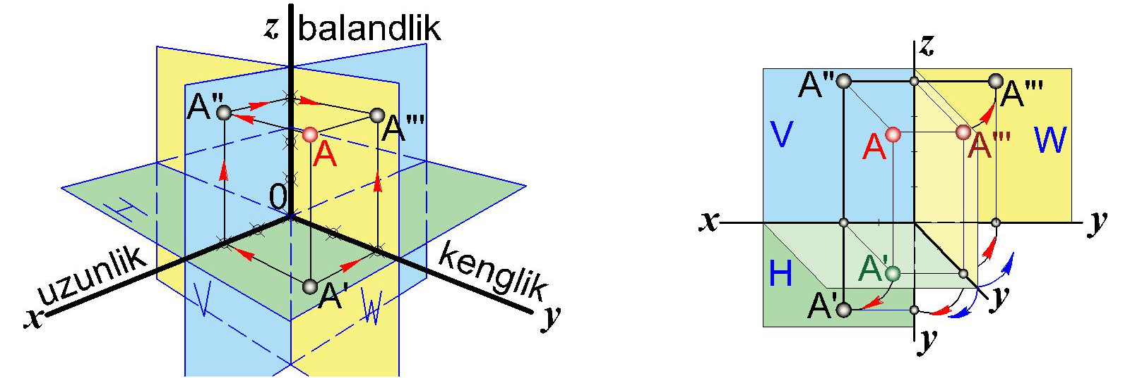
Huqta epyurini hosil qilish bosqichlari
Fazodaning I oktantida joylashgan A nuqta va o‘zaro perpendikulyar H, V va W proyeksiyalar tekisliklari sistemasi berilgan. A nuqtaning ortogonal proyeksiyalarini yasash uchun bu nuqtadan proyeksiyalar tekisliklariga perpendikulyarlar o‘tkazamiz.
A nuqtadan H tekislikka tushirilgan perpendikulyarning asosi A′ bo‘ladi. Mazkur nuqtadan V tekislikka tushirilgan perpendikulyarning asosini aniqlash uchun A′ dan x ga perpendikulyar o‘tkazamiz va bu o‘qda Ax ni topamiz. So‘ngra Ax dan z ga parallel qilib o‘tkazilgan chiziqning A nuqtadan V tekislikka tushirilgan perpendikulyar bilan kesishgan A″ nuqtasini topamiz.

Slide 18
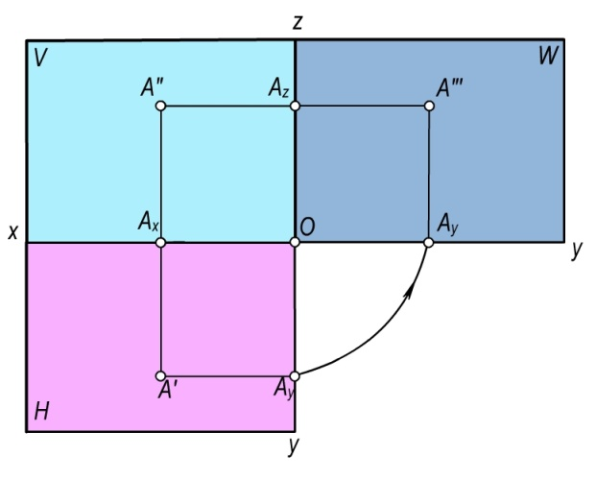
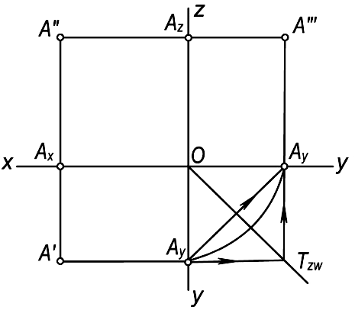
A nuqtadan W tekislikka tushirilgan perpendikulyarning asosini (2.26,a–rasm) aniqlash uchun A′ dan y o‘qiga tushirilgan perpendikulyar o‘tkazamiz va Ay ni belgilaymiz. So‘ngra Ay dan z ga parallel qilib o‘tkazilgan chiziqning A nuqtadan W ga tushirilgan perpendikulyar bilan kesishgan A″′ nuqtasini topamiz. A nuqtadan W tekislikka tushirilgan perpendikulyarning asosi A″′ ni A″ dan z o‘qiga o‘tkazilgan perpendikulyar orqali ham aniqlash mumkin.
Rasmdan AxA′=0Ay=AzA″′ ekanligini aniqlash mumkin. Demak, chizmada A nuqtaning A′ gorizontal va A″′ profil proyeksiyalari orasidagi proyeksion bog‘lanish chizig‘i, markazi 0 nuqtada bo‘lgan radiusi 0Ay ga teng yoy yoki Ay nuqtadan 45° da o‘tkazilgan chiziq yordamida hosil qilinadi. Shuningdek, A′ va A″′ proyeksiyalar orasidagi proyeksion bog‘lanishni chizmaning doimiy chizig‘i Ay0Ay burchak bissektrisasi Tzw chiziq yordami bilan A′ Tzw A″′ to‘g‘ri burchak orqali ham hosil qilish mumkin.

Slide 19
A nuqtadan H, V va W tekisliklariga o‘tkazilgan perpendikulyarlarning shu tekisliklar bilan kesishgan nuqtalari A′, A″ va A″′ A nuqtaning ortogonal proyeksiyalari deyiladi. Bunda A′ – nuqtaning gorizontal proyeksiyasi, A″ – frontal proyeksiyasi va A″′ – profil proyeksiyasi deyiladi va A(A′,A″,A″′) ko‘rinishida yoziladi. A nuqtaning epyurini tuzish uchun V tekislikni qo‘zg‘atmasdan H va W proyeksiyalar tekisliklarini V tekislikka jipslashtiramiz. A nuqtaning A″ frontal proyeksiyasi V tekislikka tegishli bo‘lgani uchun uning vaziyati o‘zgarmay qoladi. Gorizontal A′ va profil A″′ proyeksiyalar H va W tekisliklariga mos ravishda tegishli bo‘lgani uchun bu tekisliklar x va z o‘qlar atrofida 90° ga buriladi va rasmda ko‘rsatilgan vaziyatni egallaydi.
Nuqtaning hosil qilingan epyurida uning:
Gorizontal va frontal proyeksiyalari x ga perpendikulyar bo‘lgan bir proyeksion chiziqda yotadi.
Frontal va profil proyeksiyalari esa x o‘qiga parallel bo‘lgan proyeksion chiziqda joylashadi.
Nuqtaning gorizontal proeksiyasi x o’qidan qancha uzoqlashsa uning profil proeksiyasi z oqidan shuncha masifada bo’ladi.
Nuqtaning gorizontal proeksiyasi x o‘qidan pastda joylashgan bo‘lsa, uning profil proeksiyasi z o‘qining o‘ng tomonida yotadi va aksincha.
Nuqaning o‘zaro perpendikulyar bo‘lgan uchta tekislikdagi proeksiyasi uning fazodagi vaziyatini to’liq belgilaydi.

Slide 20
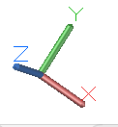
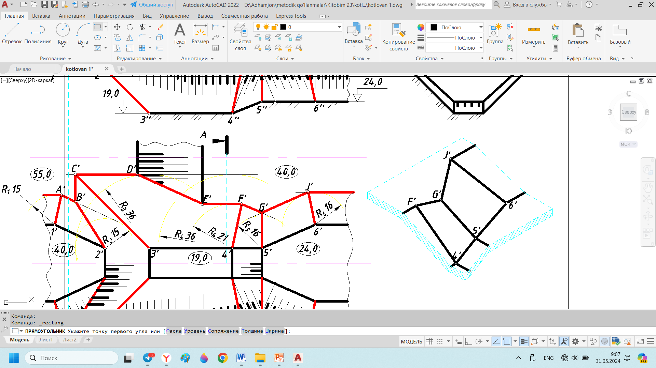
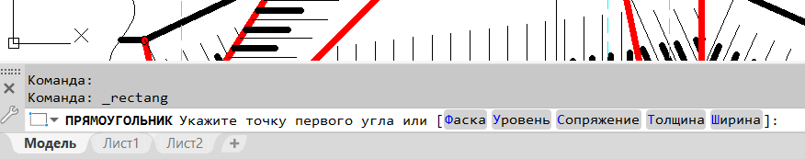
AutoCCAD interfeysi

Slide 21
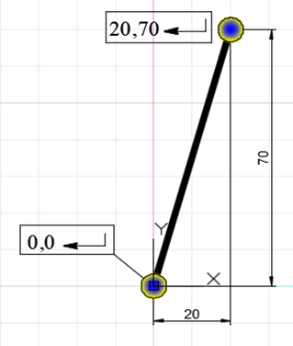
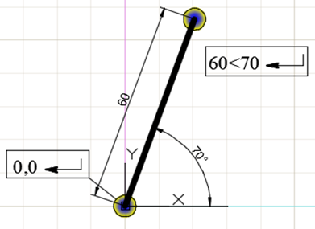
Nuqta koordinatalarini belgilashning ushbu usuli eng anig’I hisoblanadi va undan boshqalarga qaraganda ancha tez-tez ishlatilishiga to’g’ri keladi. Absolyut to‘g’ri burchakli koordinatalar usulida har doim joriy koordinatalar tizimining (MSK) boshlanish nuqtasidan o'lchanadi. Bunday formatdan foydalangan holda, tizimning nuqta joylashuvi haqidagi so'roviga klaviaturadan x koordinatasining sonli qiymatini, so'ngra vergul bilan ajratilgan holda y koordinatasining qiymatini kiritish kerak bo’ladi. Point:20,70
Absolyut qutb koordinatalari ham absolyut to‘g’ri burchakli koordinatalar singari joriy koordinatalar tizimining boshlanish nuqtasidan o'lchanadi. Boshlang’ich nuqtaga nisbatan vektorining yo'nalishi va uzunligi (masofa) ma'lum bo'lgan nuqtaning koordinatalarini kiritish uchun avval siz masofani, so'ngra maxsus belgini < (kichikroq belgi) va burchakni graduslarda kiritishingiz kerak bo’ladi. Musbat yo'nalish uchun burchakning o'zgarishi x o'qining musbat yo'nalishidan soat strelkasi yo’nalishiga teskari ravishda aylanadi. Point:60<70

Slide 22
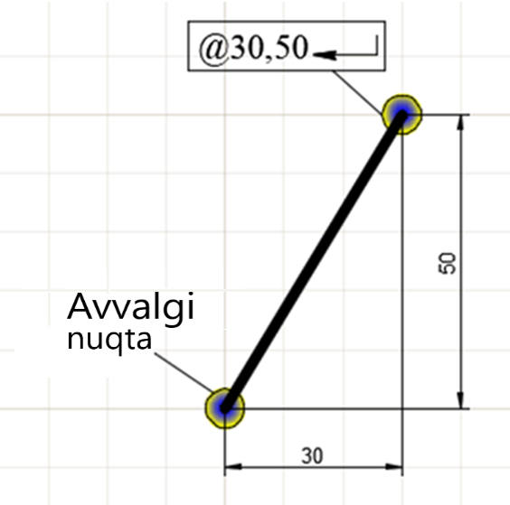
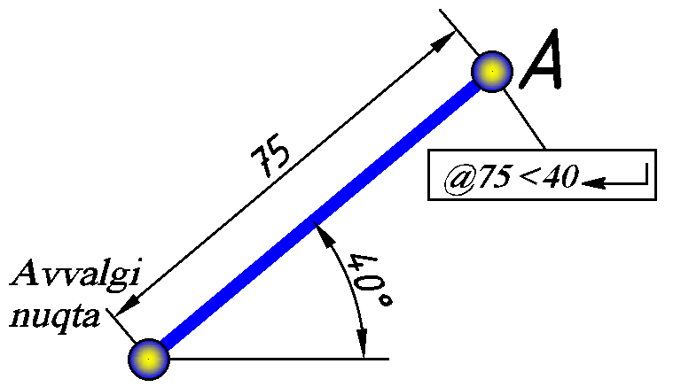
Nisbiy to‘g’ri burchakli koordinatalar chizmaning oldingi kiritilgan nuqtasidan x va y o'qlari bo'ylab siljishidir. Klaviaturadan nuqtalarning nisbiy koordinatalarini kiritish uchun avval @ belgisini kiritishingiz kerak keyin x ordinatasi bo'ylab o'sish, vergul va y o'qi bo'ylab o'sish. Point:@30, 50
Nisbiy qutb koordinatalari nuqtaning o'rnini chizmadagi oldingi kiritilgan nuqtaga nisbatan masofa va burchak bilan aniqlaydi. Oldingi nuqtadan ma'lum masofaga va ma'lum bir yo'nalishda ega bo’lgan nuqtaning koordinatalarini kiritish uchun avval @ maxsus belgisini, so'ngra masofani kiritish kerak, shundan so'ng < belgisi kiritiladi va nihoyat burchak ko’rsatiladi. Point:@75<40

Slide 23
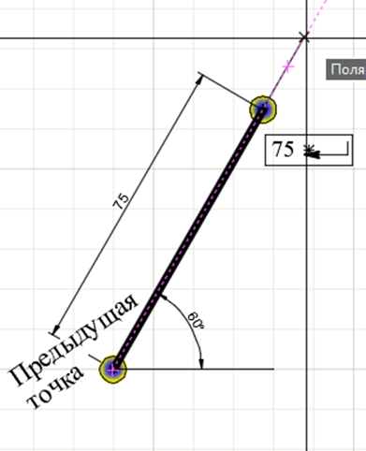
Nuqta koordinatalarini klaviatura va kursorni birga ishlatish yordamida berish
Bu usul odatda ikki nuqta orasidagi masofa ma’lum bo’lgan hollarda ishlatialdi. Usulni “Polyar” chizma holatida ishlatgan qulay. Holat Tools menyusi, Drafting Setting oynasidan, yoki F10 klavishi orqali chaqiriladi.
Avvalgi nuqtaga nisbatan berilgan masofa va ko’rsatilgan burchak ostida joylashgan nuqtaga kelish uchun kursorni kerakli yo’nalishga keltiriladi (Polyar holati yoqilgan bo’lsa, burchakka bog’lanish ro’y beradi) va klaviaturadan zarur masofa qiymati kiritiladi. Point:75

Slide 24
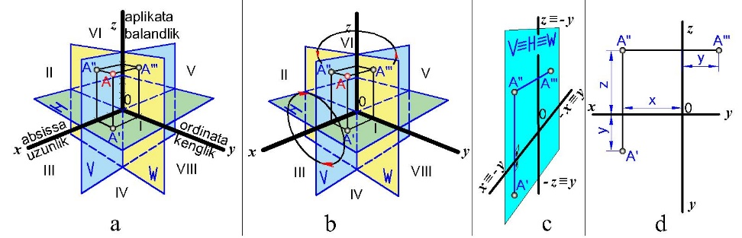
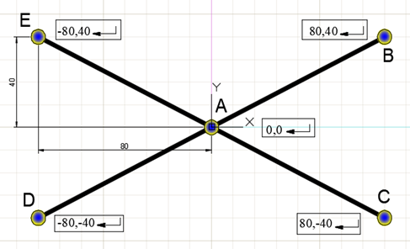
EPYURNING HOSIL BO’LISHI
AutoCAD dasturida chizma geometriyadan farqli ravishda o’ngaqay sistema qabul qilingan.

Slide 25
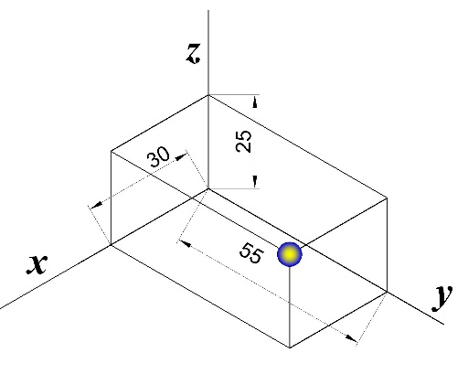
3D muxit uchun koordinatalar sistemasi
3 o‘lchamli fazo uchun nuqta koordinatlarini klaviaura yoki grafik kursor yordamida kiritiladi. Klaviatura yordamida kiritilayotganda nuqtaning har uchchala o‘q bo‘yicha qiymatlarini kiritish kerak bo‘ladi. Bunda 6 xil formatdan foydalanish mumkin.
Absolyut to‘g‘ri burchakli koordinatalar usulida nuqtaning x, y va z qiymatlari vergul bilan ajratilgan holda kiritialdi.
…point: 30,55,25
(Chizma e sistema uchun ko’rsatilgan)

Slide 26
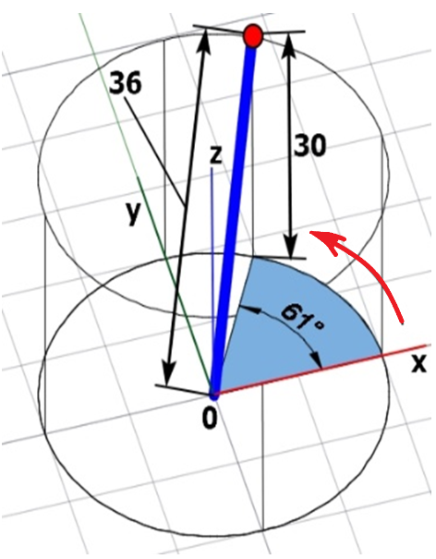
Absalyut silindrik koordinatalar
3D muxit uchun koordinatalar sistemasi
hozirgi koordinata sistemasi boshlang‘ich nuqtasidan o‘lchanadi. Bu formatdan foydalanilganda nuqtaning joylashuvi haqidagi so‘rovga avval vektorning uzunligi (koordinata boshidan nuqtagacha bo‘lgan masofa), maxsus belgi < , vektorning xy tekisligidagi burilish burchagi va nuqtaning z qiymati (xy tekisligidan uzoqlashuvi) kiritiladi. Vektor burilish burchagining xy tekisligidagi musbat yo‘nalishi deb soat yo‘nalishiga qarama-qarshi aylanish kelishilgan.…point: 36<61,30

Slide 27
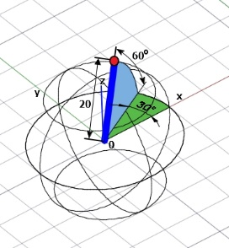
3D muxit uchun koordinatalar sistemasi
Absalyut sferik koordinatalar
hozirgi koordinata sistemasi boshlang‘ich nuqtasidan o‘lchanadi. Bu formatdan foydalanilganda nuqtaning joylashuvi haqidagi so‘rovga avval vektorning uzunligi (koordinata boshidan nuqtagacha bo‘lgan masofa), maxsus belgi < , vektorning xy tekisligidagi burilish burchagi va vektorning xy tekisligiga nisbatan og‘ish burchagi kiritiladi.
…point: 20<30<60

Slide 28
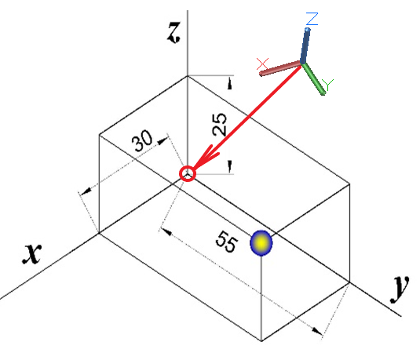
3D muxit uchun koordinatalar sistemasi
Nisbiy koordinatalar sistemasida chizmada ko’rsatilgan oxirgi nuqtaga nisbatan hisoblanadi. Bunda keyingi nuqta koordinatalari oldiga @ belgisi qo’yiladi.
…point: @3,7,10

Slide 29
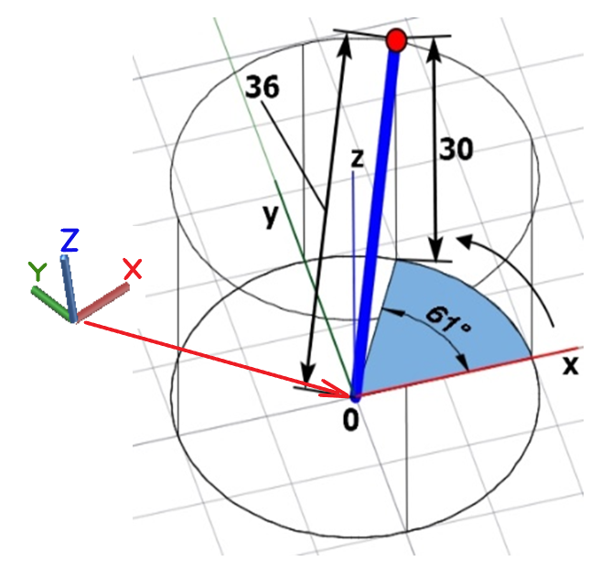
3D muxit uchun koordinatalar sistemasi
Nisbiy silindrik koordinatalar chiznmada ko‘rsatilgan oxirgi nuqtaga nisbatan o‘lchaanadi. Bu usuldan foydalanilganda keying nuqta koordinatalarini kiritish maxsus @ belgisini bilan boshlanishi kerak. Koordinatalar kiritishning keying qismi xuddi absolyut silindrik koordinatalar usuli singari bo‘ladi.
…point: @36<61,30

Slide 30
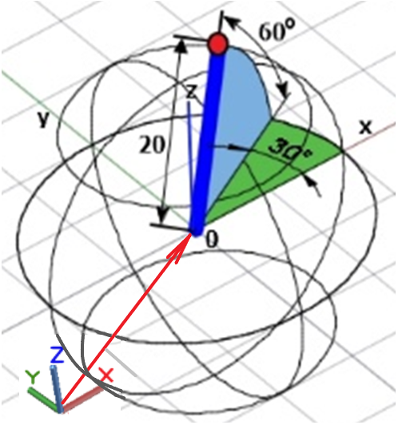
3D muxit uchun koordinatalar sistemasi
Nisbiy sferik koordinatalar chiznmada ko‘rsatilgan oxirgi nuqtaga nisbatan o‘lchaanadi. Bu usuldan foydalanilganda keying nuqta koordinatalarini kiritish maxsus @ belgisini bilan boshlanishi kerak. Koordinatalar kiritishning keying qismi xuddi absolyut sferik koordinatalar usuli singari bo‘ladi. …point: @20<30<60

Slide 31
Uch o‘lchamli fazoda ishlash jarayonida nuqta koordinatalarini grafik kursor yordamida berishning o‘ziga xos tomoni shundaki, agar zarur ko‘rsatma berilmasa kiritilayotgan nuqtalarning barchasi sistema tomonidan gorizontal tekislikda yotibdi deb qabul qilinadi. Shuning uchun bu usuldan foydalanilganda „obektga bog‘lanish“ ( F3; F4) funksiysini ishlatish yoki mos ravishda koordinatalar sistemasini o‘zgartirish kerak.
AutoCAD dasturida aylana yoki poliliniya kabi obektlar gorizontal tekisliklardagina (sath tekisliklari) yasaladi. Aytaylik polilinia birinchi nuqtasining z qiymati 15 berilgan boʻlsa, uning keying barcha nuqtalarining balandligi, koordinata kiritilishi yoki obektga bog‘lanishidan qatiy nazar 15-balandlikdagi gorizontal tekislikda boʻladi.
Uch oʻlchamli modellashtirish jarayonida koordinatalar sistemasi bilan ishlash uchun UCS (xususiy koordinatalar sistemasini yaratish); UCSMAN (standart yoki foydalanuvchi yaratgan koordinatalar sistemasini oʻrnatadi); UCSICON (koordinata oʻqlaqi piktogrammasini koʻrsatish yoki koʻrsatmaslik) buyruqlaridan foydalaniladi.

Slide 32
Назорат учун саволлар:
  1. To‘g‘ri chiziqning parallel proyeksiyasi qanday yasaladi?
  2. Parallel to‘g‘ri chiziqlarning proyeksiyalari qanday joylashgan bo‘ladi?
  3. Qanday holda to‘g‘ri chiziqning parallel proyeksiyasi nuqta bo‘ladi?
  4. «Ortogonal» so‘zi nimani anglatadi?
  To‘g‘ri chiziqqa tegishli nuqtalarning proyeksiyalari qanday joylashgan bo‘ladi?
  6. Fazo kvadrantlari va choraklari nima?
  7. Tekis yoki kompleks chizma nima?
  8. Nuqtaning gorizontal va frontal proyeksiyalari tekis chizmada qanday joylashadi?
  Nuqtaning frontal va profil proyeksiyalari tekis chizmada qanday joylashadi?
  10. Bissektor tekisliklari nima va ularga tegishli nuqtalarning proyeksiyalari chizmada qanday joylashadi?
  11. Proyeksiyalar tekisliklariga tegishli nuqtalarning proyeksiyalari chizmada qanday tasvirlanadi?

